Slide 1
第十四章
事务与MySQL的多用户并发控制

Slide 2
14.1 事务
事务的概念
事务的ACID特性
MySQL事务控制语句
事务的隔离性级别

Slide 3
14.1.1 事务的概念
事务的概念：
一个数据库操作序列
一个不可分割的工作单位
事务是数据库故障恢复和并发控制的基本单位
事务和程序的区别与联系：
在关系数据库中，一个事务可以是一条或多条SQL语句,也可以包含一个或多个程序。
一个程序通常包含多个事务。

Slide 4
14.1.1 事务的概念
理解事务——关于银行账户转账操作
账户转账是一个完整的业务，不可再分
银行账户表：t_act(账号actno、余额balance)
进行转账操作：
update t_act set balance=balance-400 where actno=1;
update t_act set balance=balance+400 where actno=2;
以上两个update语句必须同时成功或者同时失败。要完成这个功能必须借助事务。

Slide 5
14.1.1 事务的概念
事务通常包含一系列更新操作（update、insert和delete等操作语句），这些更新操作是一个不可分割的逻辑工作单元。
如果事务成功执行，那么该事务等中所有的更新操作都会成功执行，并将执行结果提交到数据库文件中，成为数据库永久的组成部分。
如果事务中某个更新操作执行失败，那么事务中的所有更新操作均被撤销，所有影响到的数据将返回到事务开始以前的状态。
简言之：事务中的更新操作要么都执行，要么都不执行，这个特征叫作事务的原子性。

Slide 6
14.1.2 事务的ACID特性
术语“ACID”是一个简称，每个事务的处理必须满足ACID原则，即原子性(A)、一致性(C)、隔离性(I)和持久性(D)。
原子性(A) Atomicity
每个事务都必须是一个不可分割的单元。
假设一个事务由两个或者多个更新语句组成，这些语句必须同时成功才能认为事务是成功的。如果事务失败，系统将会返回到事务开始以前的状态。
一致性(C) Consistency
指事务的执行结果必须使数据库从一个一致性状态进入到另一个一致性状态。事务不能破坏关系数据的完整性以及业务逻辑上的一致性。例如，一致性是指如果从系统中删除了一个雇员，则所有和该雇员相关的数据，包括工资数据和组的成员资格也要被删除。

Slide 7
隔离性(I) Isolation
一个事务的执行不能被其他事务所干扰。使系统中每一事务都认为只有该事务在使用系统。
即使在系统中同时发生了多个事务，隔离性原则保证某个特定事务在完全完成之前，其结果是看不见的。
持久性(D) Durability
持久性意味着一旦事务执行成功，在系统中产生的所有变化将是永久的。

Slide 8
14.1.3 MySQL事务控制语句
MySQL中可以使用begin开始事务，使用commint结束事务，中间可以使用rollback回滚事务。
MySQL通过set autocommint 、start transaction 、commit和rollback等语句支持本地事务（一般都是，相对应于分布式事务）。
语法格式：
start transaction | begin [work]
commit [work] [and [no] chain] [[no] release]
rollback [work] [and [no] chain] [[no] release]
set autocommit = {0 | 1}

Slide 9
14.1.3 MySQL事务控制语句
事务的开始：
事务的自动提交模式：在MYSQL命令行的默认设置下，事务都是由系统自动提交的，即一个SQL语句就是一个事务。
禁用当前会话的自动提交：SET AUTOCOMMIT = 0
显式的开启一个事务：使用命令BEGIN或START TRANSACTION。
START TRANSACTION | BEGIN
在存储过程中，MYSQL会自动将BEGIN识别为BEGIN...END，因此在存储过程中只能使用START TRANSACTION语句来开启一个事务。

Slide 10
14.1.3 MySQL事务控制语句
事务的提交：
COMMIT：提交事务，并使已对数据库进行的所有修改成为永久性的。
COMMIT WORK：提交事务。
不同的是：
COMMIT就是简单的提交。
COMMIT WORK用来控制事务结束后的行为是CHAIN还是RELEASE的。

Slide 11
14.1.3 MySQL事务控制语句
事务的回滚：
ROLLBACK：回滚结束用户的事务，并撤销正在进行的所有未提交的修改。
ROLLBACK WORK：回滚事务
rollback，rollback work与commit，commit work的工作原理一样。

Slide 12
【补充】COMMIT WORK：
用来控制事务结束后的行为是CHAIN还是RELEASE（释放）
如果是CHAIN方式，那么事务就变成了链事务。
用户可以通过参数completion_type来进行控制，
默认completion_type参数是0，表示没有任何操作。在这种设置下，COMMIT和COMMIT WORK是完全等价的。
当参数值为1时，COMMIT WORK等价于COMMIT AND CHAIN，表示提交上一事务，并马上自动开启一个相同隔离级别的事务。【有begin的作用】
当参数值为2时，COMMIT WORK等价于COMMIT AND RELEASE。当提交事务后会自动断开与服务器连接。

Slide 13
【补充】MySQL事务分类
扁平事务，最简单，使用最频繁的事务。在扁平事务中，所有的操作都处于一个层次，其有BEGIN WORK开始，有COMMIT WORK或ROLLBACK WORK结束。处于之间的操作是原子的，要么全部执行，要么全部回滚。
带有保存点的扁平事务，除了扁平事务支持的操作外，允许在事务执行过程中回滚到同一事务中较早的一个状态，这是因为可能有些事务在执行过程中出现的错误并不会对有的操作都无效，放弃整个事务不合乎要求，开销也太大。保存点用来通知系统应该记住事务当前的状态，以便以后发生错误时，事务能回到该状态。
链事务可视为保存点模式的一个变种。
嵌套事务是一个层次结构框架。
分布式事务。

Slide 14
【补充】事务的保存点——SAVEPOINT：
保存点就是为回退做的。mysql支持指定回滚事务的一个部分，但是不能指定提交事务的一个部分。
SAVEPOINT identifiter：一个事务可以设置多个保存点，可以回滚到指定的保存点，恢复保存点后面的操作。
RELEASE SAVEPOINT identifier：删除一个保存点，如果在一段事务中执行commit或rollback，则事务结束，所有保存点删除。
ROLLBACK to [SAVEPOINT] identifier：这个语句与SAVEPOINT命令一起使用。可以把事务回滚到标记点。注意：虽然有ROLLBACK，但是它并没有真正的结束一个事务，因此即使执行了ROLLBACK TO SAVEPOINT，之后也需要显式的运行COMMIT或ROLLBACK命令。

Slide 15
14.2 MySQL的并发控制
并发概述
锁的概述
MyISAM表的表级锁
InnoDB表的行级锁
死锁

Slide 16
时间
事务串行执行
每个时刻只有一个事务运行，其他事务必须等到这个事务结束以后方能运行
不能充分利用系统资源，发挥数据库共享资源的特点
T1
T2
T3
事务的串行执行方式

Slide 17
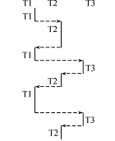
14.2.1 并发概述
时间
在单处理机系统中，事务的并行执行实际上是这些并行事务轮流交叉进行，这种并行执行方式称为交叉并发方式。
在多处理机系统中，每个处理机可以运行一个事务，多个处理机可以同时运行多个事务，实现事务真正的并发运行，这种并发执行方式称为同时并发方式。
事务的交叉并发执行方式

Slide 18
14.2.1 并发概述（续）
事务并发执行带来的问题
会产生多个事务同时存取同一数据的情况
可能会存取和存储不正确的数据，破坏数据的一致性
数据不一致的原因：由于并发操作破坏了事务的隔离性。
并发控制：就是要用正确的方式调度并发操作，使一个用户事务的执行不受其他事务的干扰，从而避免造成数据的不一致性。

Slide 19
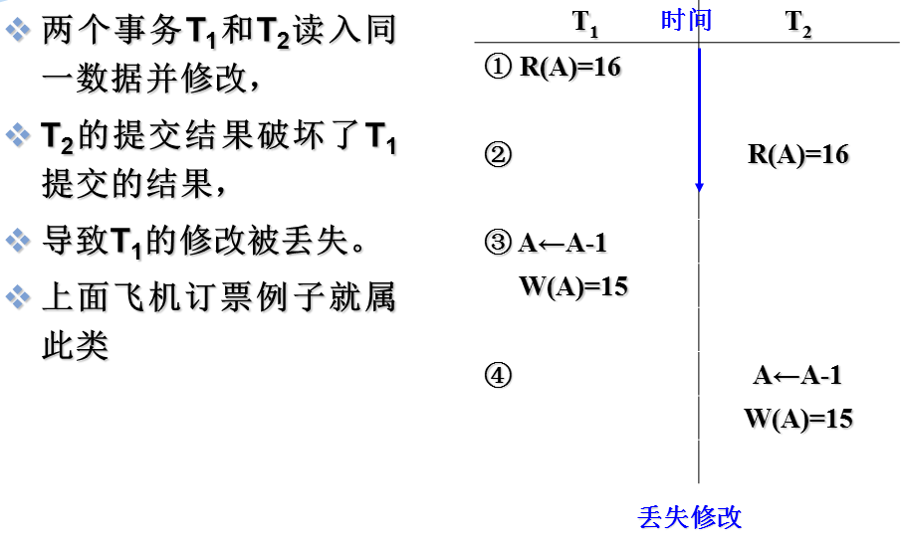
并发操作带来的数据不一致性的情形
（1）丢失更新(lost update) 问题
当两个或多个事务选择同一行，然后基于最初选定的值更新该行时，由于每个事务都不知道其他事务的存在，就会发生丢失更新问题——最后的更新覆盖了由其他事务所做的更新。

Slide 20
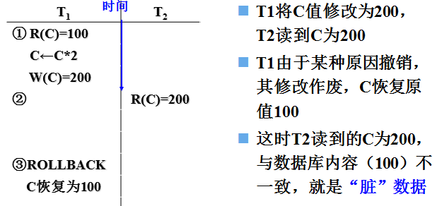
并发操作带来的数据不一致性的情形
（2）脏读(dirty read)问题
一个事务正在对一条记录做修改，在这个事务完成并提交前，另—个事务也来读取同一条记录，第二个事务读取了更新后的数据，而第一个事务由于某种原因被撤销，系统将其更新过的数据恢复原值。导致第二个事务读到的数据就与数据库中的数据不一致。这种现象被形象地叫作“脏读”。

Slide 21
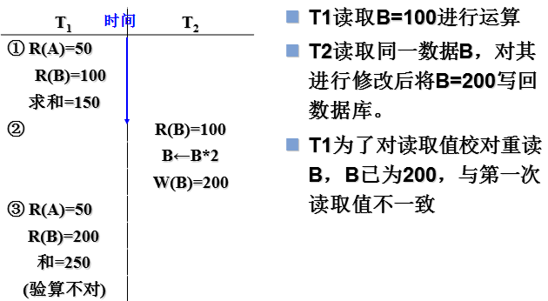
并发操作带来的数据不一致性的情形
（3）不可重复读( unrepeatable read) 问题
当一个事务多次访问同一行而且每次读取不同的数据，叫做不可重复读( unrepeatable read)。

Slide 22
并发操作带来的数据不一致性的情形
（4）幻读(phantom read) 问题
当一个事务对某行执行插入或删除操作，而该行属于某个事务正在读取的行的范围时，会发生幻读(phantom read)问题。
事务T1按一定条件从数据库中读取了某些数据记录后，事务T2删除了其中部分记录，当T1再次按相同条件读取数据时，发现某些记录消失了
事务T1按一定条件从数据库中读取某些数据记录后，事务T2插入了一些记录，当T1再次按相同条件读取数据时，发现多了一些记录。
这两种不可重复读有时也称为幻影现象（Phantom Row）

Slide 23
2. 锁的概述
当用户对数据库并发访问时，为了确保数据一致性，需要使用封锁/锁定（lock），它是实现数据库并发控制的主要手段。
锁定可以防止丢失更新、脏读、不可重复读和幻读。

Slide 24
什么是封锁
封锁就是事务T在对某个数据对象（例如表、记录等）操作之前，先向系统发出请求，对其加锁
加锁后事务T就对该数据对象有了一定的控制，在事务T释放它的锁之前，其它的事务不能更新此数据对象。
一个事务对某个数据对象加锁后究竟拥有什么样的控制由封锁的类型决定。

Slide 25
基本封锁类型
排它锁（Exclusive Locks，简记为X锁）
共享锁（Share Locks，简记为S锁）

Slide 26
排它锁
排它锁又称为写锁
若事务T对数据对象A加上X锁，则只允许T读取和修改A，其它任何事务都不能再对A加任何类型的锁，直到T释放A上的锁
使用排它锁，可以保证其他事务在T释放A上的锁之前不能再读取和修改A

Slide 27
共享锁
共享锁又称为读锁
若事务T对数据对象A加上S锁，则其它事务只能再对A加S锁，而不能加X锁，直到T释放A上的S锁
使用共享锁，保证其他事务可以读A，但在T释放A上的S锁之前不能对A做任何修改

Slide 28
锁的相容矩阵
T₂ T₁
X
S
-
X
N
N
Y
S
N
Y
Y
-
Y
Y
Y
Y=Yes，相容的请求
N=No，不相容的请求

Slide 29
使用封锁机制解决”丢失更新”问题
例：
T₁ | T₂
① Xlock A
② R(A)=16
 | Xlock A
③ A←A-1 | 等待
W(A)=15 | 等待
Commit | 等待
Unlock A | 等待
④ | 获得Xlock A
 | R(A)=15
 | A←A-1
⑤ | W(A)=14
 | Commit
 | Unlock A
事务T1在读A进行修改之前先对A加X锁
当T2再请求对A加X锁时被拒绝
T2只能等待T1释放A上的锁后T2获得对A的X锁
这时T2读到的A已经是T1更新过的值15
T2按此新的A值进行运算，并将结果值A=14送回到磁盘。避免了丢失T1的更新。
没有丢失修改

Slide 30
14.2.3 MySQL的封锁类型
在MySQL中，不同的存储引擎支持不同的锁机制。
MyISAM和MEMORY存储引擎采用的是表级锁（TABLE-LEVEL LOCKING）；
InnoDB存储引擎既支持行级锁(row-level locking)，也支持表级锁，但默认情况下是采用行级锁。
BDB存储引擎支持页级锁

Slide 31
MySQL三种锁：
表级锁：访问时，整个表被锁定。
页面锁：锁定表中的（相邻）某些行称为页。
行级锁：锁定某行。
这是按封锁的数据粒度进行分类
数据库
封锁对象的大小称为封锁粒度
关系R₁
……
关系R_{n}
元组
……
……
元组
元组
元组

Slide 32
3. MyISAM表的表级锁
MyISAM在执行查询语句( select)前，会自动给涉及的所有表加读锁，在执行更新操作（update、delete、insert等）前，会自动给涉及的表加写锁，这个过程并不需要用户干预。
对MyISAM表进行操作，会有以下情况：
对MyISAM表的读操作(加读锁)，不会阻塞其他进程对同一表的读请求，但会阻塞对同一表的写请求。
对MyISAM表的写操作(加写锁)，会阻塞其他进程对同一表的读和写操作，只有当写锁释放后，才会执行其他进程的读写操作。

Slide 33
表级锁的特点：
开销小，加锁快；不会出现死锁；
锁定粒度大，发生锁冲突的概率最高，并发度最低。
（2）MySQL表级锁的锁模式
MySQL的表级锁有两种模式：表共享读锁(table read lock)和表独占写锁(tablewrite lock) 。
（1）查询表级锁争用情况
例如： 查看系统上的表锁定情况。
show status like ’table%’
如果table_locks_waited的值比较高，则说明存在着较严重的表级锁争用情况。

Slide 34
（3）表级锁的加锁方法
MySQL提供了LOCK TABLES语句来锁定当前线程
lock tables tbl_name
[[as] alias] read[local]| [low_priority] write
[, tbl_name [[as] alias] read[local]| [low_priority] write]
...
unlock tables

Slide 35
4. InnoDB行级锁
行级锁特点：
由于锁定粒度很小，所以发生锁定资源争用的概率也最小，能够给予应用程序尽可能大的并发处理能力。
缺陷：由于锁定资源的粒度很小，所以每次获取锁和释放锁需要做的事情也更多，带来的消耗自然也就更大了。此外，行级锁定也最容易发生死锁。
（1）获取InnoDB行锁争用情况
例如： 查看系统上的行锁的争夺情况
show status like 'innodb_row%';
如果发现innoDB_row_lock_waits和innoDB_row_lock_time_avg的值比较高，则说明锁争用比较严重。

Slide 36
（2）InnoDB行级锁的锁模式
InnoDB实现了以下两种类型的行锁。
共享锁(S)：允许一个事务去读一行，阻止其他事务获得相同数据集的排他锁。
排他锁(X)：允许获得排他事务更新数据，阻止其他事务取得相同数据集的共享读锁和排他写锁。
例如：事务T1要对表R1中某个行加S锁，则要首先对R1加IS锁
事务T1要对表R1中某个行加X锁，则要首先对R1加IX锁
Innodb行锁模式以及加锁方法：
共三类：共享锁，排他锁，意向锁。
其中，意向锁分为意向共享锁和意向排他锁。
请求锁模式/是否兼容/当前锁模式 | 共享锁 | 排他锁 | 意向共享锁 | 意向排他锁
意向共享锁 | 兼容 | 冲突 | 兼容 | 兼容
意向排他锁 | 冲突 | 冲突 | 兼容 | 兼容

Slide 37
（3）InnoDB行级锁的加锁方法
InnoDB行锁是通过给索引上的索引项加锁来实现的。
InnoDB这种行锁实现特点意味着：只有通过索引条件检索数据，InnoDB才使用行级锁，否则，InnoDB将使用表级锁。
因为Mysql行锁是针对索引加的锁，不是针对记录加的锁，如果他们的索引值相同，虽然访问不同的记录，但是仍需要等待锁。
在实际应用中，InnoDB自动切换使用行锁或表锁。

Slide 38
死锁
T₁ | T₂
lock R₁ | •
• | Lock R₂
• | •
Lock R₂. | •
等待 | •
等待 | Lock R₁
等待 | 等待
等待 | 等待
 | •
死 锁：原因—不释放持有的资源，接着申请新资源

Slide 39
14.2.5 死锁
如果事务T1封锁了数据R1，T2封锁了数据R2，然后T1又请求封锁R2，因T2已封锁了R2，于是T1等待T2释放R2上的锁。接着T2又申请封锁R1，因T1己封锁了R1，T2也只能等待T1释放R1上的锁。这样就出现了T1在等待T2，而T2又在等待T1的局面，T1和T2两个事务永远不能结束，形成死锁。
通常来说，死锁都是应用设计的问题，通过调整业务流程、数据库对象设计、事务大小，以及访问数据库的SQL语句，绝大部分死锁都可以避免。

Slide 40
几种避免死锁的常用方法：
在应用中，如果不同的程序会并发存取多个表，应尽量约定以相同的顺序来访表，这样可以大大降低产生死锁的机会
在程序以批量方式处理数据的时候，如果事先对数据排序，保证每个线程按固定的顺序来处理记录，也可以大大降低出现死锁的可能。
在事务中，如果要更新记录，应该直接申请足够级别的锁，即排他锁，而不应先申请共享锁，更新时再申请排他锁。
大事务更倾向于死锁，如果业务允许，将大事务拆小。
在同一个事务中，尽可能做到一次锁定所需要的所有资源，减少死锁概率。
如果业务允许，将隔离级别调低也是较好的选择。

Slide 41
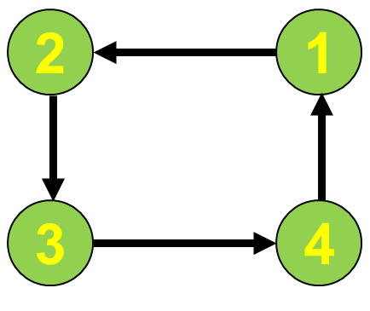
innodb是怎么探知死锁的？
直观方法是在两个事务相互等待时，当一个等待时间超过设置的某一阀值时，对其中一个事务进行回滚，另一个事务就能继续执行。
仅用上述方法来检测死锁太过被动，innodb还提供了wait-for graph算法来主动进行死锁检测，每当加锁请求无法立即满足需要并进入等待时，wait-for graph算法都会被触发。

Slide 42
【补充】封锁协议
三级封锁协议：解决：丢失修改，读“脏”数据以及不可重复读 带来的数据不一致性。
1级封锁协议 事务在修改数据A时要加X锁（排他锁）。可以避免丢失修改。
2级封锁协议 在一级封锁协议的基础上，事务在读数据的时候，要加S锁（共享锁），读入数据后立即释放S锁（共享锁），可以避免读“脏”数据。（外加上面一种）

Slide 43
3级封锁协议 在一级封锁协议的基础上，事务在读数据的时候，要加S锁，一直到事务结束后才释放S锁，可以避免不可重复读。（外加上面两种）
两段锁协议 两段锁协议保证了并发操作的可串行化。
两段锁协议约定：事务在对数据进行读写操作前，必须先获得对数据的封锁，并且在释放一个封锁后不能再获得其他的封锁。这就是两段锁的含义——事务分成获得加锁和解锁两个阶段。
注意，加锁、释放锁的时机不同

Slide 44
3级封锁协议 与两段锁协议
三级封锁协议的目的是保证数据的一致性。
两段锁协议的目的是保证并发调度的可串行性的，也就是保证并发调度的正确性。
两段锁协议并不要求事务将要使用的数据一次全部加锁，因此两段锁协议可能发生死锁。

Slide 45
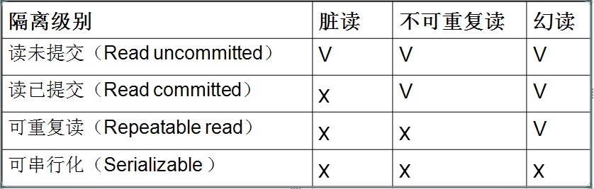
14.1.4 事务的隔离性级别
MySQL提供了下面4种隔离级：可串行化（serializable）、可重复读(repeatable read)、提交读(read committed)、未提交读（read uncommitted) 。
MySQL默认为repeatable read隔离级，这个隔离级适用于大多数应用程序

Slide 46
【事务隔离级别是封锁协议的应用】
四个隔离级别：
1.Read Uncommitted（读取未提交内容）。
其现象为脏读，即可以读取到其他事务未提交的数据。
没能解决事务并发操作的 脏读、不可重复读、幻读问题。
2.Read Committed（读取已提交内容）
Read committed遵循二级封锁协议，只允许读取已经被提交的数据，反过来讲，如果一个事务修改了某行数据且尚未提交，而第二个事务要读取这行数据的话，那么是不允许的。
虽然避免脏读的问题了，读不到未提交的数据了，但是能在自身事务执行过程中读到这期间内其他事务已提交的数据。
没能解决不可重复读、幻读问题。

Slide 47
3.Repeatable Read（可重复读）
可重复读的意思就是在一个事务里读同一条记录，读多少次都是一样的结果，不受其他事务干扰。
Repeat Read级别下不允许事务读取在该事务开始后新提交的数据。即防止了不可重复读的发生。
但可以读新插入的数据，即幻读。
这是MySQL的默认事务隔离级别。
4.Serializable（串行化）
Serializable使得所有的事务必须串行化执行。可以避免脏读、不可重复读和幻读，并即实现事务的可串行性。

Slide 48
设置隔离级别：
（1）序列化
语法格式： set [global|session] transaction isolation level seriaizable
（2）可重复读
语法格式：set [global|session] transaction isolation level repeatable read
（3）提交读
语法格式：set [global|session] transaction isolation level read committed
（4）未提交读
语法格式：set [global|session] transaction isolation level read uncommitted

Slide 49
举例：
-- 查看当前会话隔离级别
SELECT @@tx_isolation;
-- 查看系统当前隔离级别
SELECT @@global.tx_isolation;
-- 或
SHOW VARIABLES LIKE '%isolation%';
-- 设置当前会话隔离级别
SET SESSION TRANSACTION ISOLATION LEVEL REPEATABLE READ;
-- 设置系统当前隔离级别
SET GLOBAL TRANSACTION ISOLATION LEVEL REPEATABLE READ;

Slide 50
课堂练习：
若事务T对数据R已经加X锁，则其他事务对数据R（ ）。
A．可以加S锁，不能加X锁
B．不能加S锁，可以加X锁
C．可以加S锁，也可以加X锁
D．不能加任何锁

